Slide 1


JavaScript进阶
---JS原型继承

Slide 2
内容提纲
JS对象及继承方式综述
JS对象的原型链
基于构造函数实现的原型继承

Slide 3
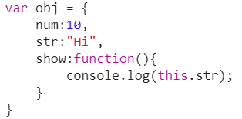
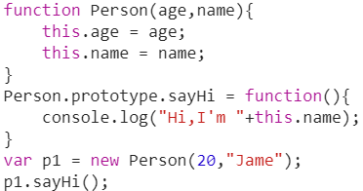

JS对象及继承方式综述
JS对象知识回顾 - JS对象是若干无序属性的集合（数据属性、访问器属性、内部属性） - 生成对象的3种方式：字面量直接生成、Object工场方法、构造函数实例化对象
参见实例demo01 生成对象及对象原型链
Notes:
无序属性的集合，其属性可以包含基本值、对象或者函数。ES中有两种数据结构：对象（哈希表）、数组；ES6中增加了两种：Set和Map

Slide 4
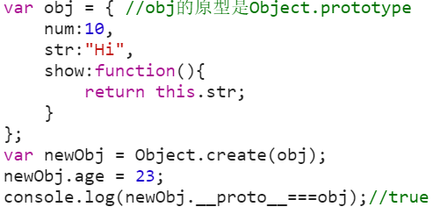
JS对象及继承方式综述
JavaScript语言继承方式 - JavaScript采用的是原型的继承方式，每个对象都有一个原型对象，最原始的原型是null - JavaScript的继承是对象-对象的原型继承，为面向对象提供了动态继承的功能 - 任何方式创建的对象都有原型对象，可以通过对象的 __proto__ 属性来访问原型对象
参见实例demo02 __proto__和原型对象

Slide 5
内容提纲
JS对象及继承方式综述
JS对象的原型链
基于构造函数实现的原型继承

Slide 6



JS对象的属性访问链（自有属性和继承属性）
Object.prototype
null
var proObj = {
z:3
};
[[proto]]
var obj = Object.create(proObj);
obj.x = 1;
obj.y = 2;
proObj
console.log(obj.x); //1
console.log(obj.y); //2
console.log(obj.z); //3
"z" in obj; //true
obj.hasOwnProperty("z"); //false
[[proto]]
obj
参见实例demo03前半部分 原型链综述
Notes:
http://zh.wikipedia.org/wiki/JavaScript
JavaScript是一种广泛用于客户端网页开发的脚本语言，最常是于HTML上使用，用来给HTML网页添加动态功能。然而JavaScript也被用于不同的接口上，如服务器。它最初由网景公司的Brendan Eich设计，是一种动态、弱类型、基于原型的语言，内置支持类型。JavaScript是甲骨文公司的注册商标。^{[4]} Ecma国际以JavaScript为基础制定了ECMAScript标准。JavaScript也可以用于其他场合，如服务器端编程。完整的JavaScript实现包含三个部分：ECMAScript，文档对象模型，浏览器对象模型。

Slide 7



JS对象的原型链-自有属性和继承属性的操作
Object.prototype
null
obj.z = 5;
obj.hasOwnProperty('z'); // true
obj.z; // 5
proObj.z; // still 3
[[proto]]
proObj
obj.z = 8;
obj.z; // 8
[[proto]]
delete obj.z; // true
obj.z; // 此时是几？
obj
delete obj.z; // true
obj.z; // still 3!!!
参见实例demo03后半部分 属性相关操作
Notes:
http://zh.wikipedia.org/wiki/JavaScript
JavaScript是一种广泛用于客户端网页开发的脚本语言，最常是于HTML上使用，用来给HTML网页添加动态功能。然而JavaScript也被用于不同的接口上，如服务器。它最初由网景公司的Brendan Eich设计，是一种动态、弱类型、基于原型的语言，内置支持类型。JavaScript是甲骨文公司的注册商标。^{[4]} Ecma国际以JavaScript为基础制定了ECMAScript标准。JavaScript也可以用于其他场合，如服务器端编程。完整的JavaScript实现包含三个部分：ECMAScript，文档对象模型，浏览器对象模型。

Slide 8
内容提纲
JS对象及继承方式综述
JS对象的原型链
基于构造函数实现的原型继承

Slide 9
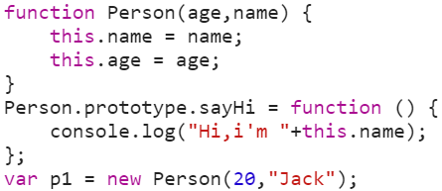
基于构造函数实现的原型继承
通过构造函数来创建对象 - 当一个函数与new结合，该函数将作为构造函数来使用，用来创建JS对象 - JS（ES5）中没有其他语言（C++、Java）中的类，JS中通过构造函数来实现类的功能 - 在JS中构造函数也是对象，有一个重要的属性（原型 prototype），该属性与继承相关
参见实例demo04 构造函数实例化对象

Slide 10
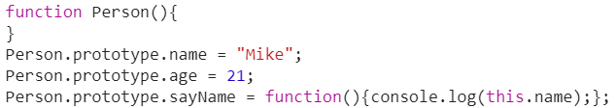
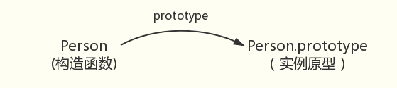
基于构造函数实现的原型继承
基于构造函数创建的对象，它的原型是谁呢？ - 构造函数有一个重要属性（原型 prototype），该属性就是实例化出来的对象的原型 - 构造函数的这个属性（原型 prototype）是真实对象，实例化的对象通过它实现属性继承
思考：这样写name和age相当于给谁添加了属性？如果name和age属性写在Person构造函数中会怎样？

Slide 11
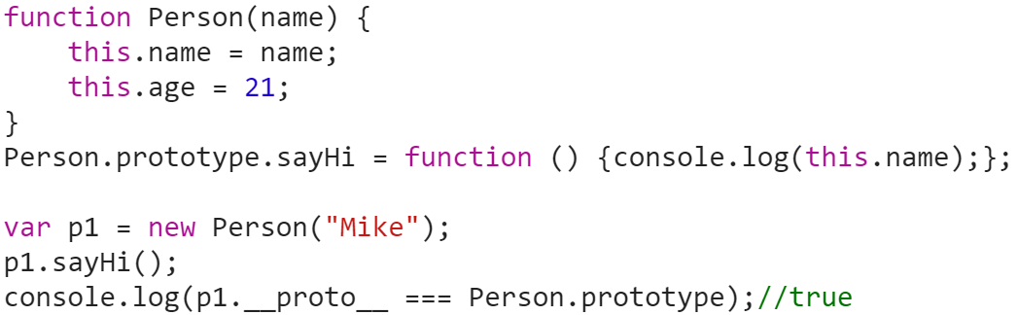
基于构造函数实现的原型继承-原型链
可通过实例化出来的对象的__proto__属性来确认原型 - 实例化的这个对象，有一个属性__proto__指向原型 - 通过判断得知实例化出来的对象的__proto__就是构造函数的prototype属性
思考：name属性是添加到Person.prototype上了，还是添加到p1上了？
分析：属性和方法定义在构造函数中和写在prototype上这两种情况有什么不同（没有私有属性时，常将方法添加到构造函数的prototype属性上，实现方法共享，而属性根据情况来确定）
参见实例demo05 构造函数与原型

Slide 12
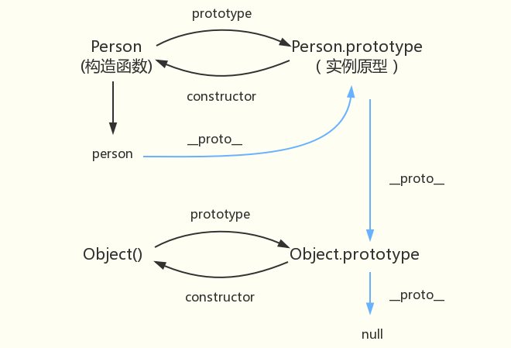
基于构造函数实现的原型继承以及原型链的图解
思考：person.constructor得到的是什么？

Slide 13
基于构造函数实现的原型继承-属性操作
Object.prototype
null
function MyObj() { }
MyObj.prototype.z = 3;
[[proto]]
var obj = new MyObj();
obj.x = 1;
obj.y = 2;
MyObj.prototype
console.log(obj.x); //1
console.log(obj.y); //2
console.log(obj.z); //3
"z" in obj; //true
obj.hasOwnProperty("z"); //false
[[proto]]
obj
参见实例demo06前半部分 原型链综述
Notes:
http://zh.wikipedia.org/wiki/JavaScript
JavaScript是一种广泛用于客户端网页开发的脚本语言，最常是于HTML上使用，用来给HTML网页添加动态功能。然而JavaScript也被用于不同的接口上，如服务器。它最初由网景公司的Brendan Eich设计，是一种动态、弱类型、基于原型的语言，内置支持类型。JavaScript是甲骨文公司的注册商标。^{[4]} Ecma国际以JavaScript为基础制定了ECMAScript标准。JavaScript也可以用于其他场合，如服务器端编程。完整的JavaScript实现包含三个部分：ECMAScript，文档对象模型，浏览器对象模型。

Slide 14
基于构造函数实现的原型继承-属性操作
Object.prototype
null
obj.z = 5;
obj.hasOwnProperty('z'); // true
obj.z; // 5
MyObj.prototype.z; // still 3
[[proto]]
MyObj.prototype
obj.z = 8;
obj.z; // 8
[[proto]]
delete obj.z; // true
obj.z; // 此时是几？
obj
delete obj.z; // true
obj.z; // still 3!!!
参见实例demo06后半部分 属性相关操作
Notes:
http://zh.wikipedia.org/wiki/JavaScript
JavaScript是一种广泛用于客户端网页开发的脚本语言，最常是于HTML上使用，用来给HTML网页添加动态功能。然而JavaScript也被用于不同的接口上，如服务器。它最初由网景公司的Brendan Eich设计，是一种动态、弱类型、基于原型的语言，内置支持类型。JavaScript是甲骨文公司的注册商标。^{[4]} Ecma国际以JavaScript为基础制定了ECMAScript标准。JavaScript也可以用于其他场合，如服务器端编程。完整的JavaScript实现包含三个部分：ECMAScript，文档对象模型，浏览器对象模型。

Slide 15

Thank You！

Slide 16
作业
codefordream网站上JavaScript中级
复习本章内容及练习
freecodecamp在线任务

